Slide 1
PBB
GERAKAN DITEMPAT KE BERJALAN
OLEH
WILLY IHSAN R

Slide 2
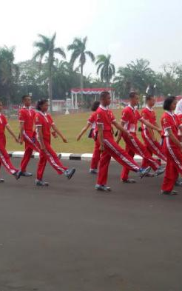
MAJU JALAN
Aba-aba Maju – Jalan
Pada aba-aba pelaksanaan, kaki kiri diajukan ke depan, lutut lurus, telapak kaki diangkat rata sejajar dengan tanah setinggi + 20 cm, kemudian dihentakkan ke tanah dengan jarak satu langkah, dan selanjutnya berjalan dengan langkah biasa.
Notes:
Langkah pertama dilakukan dengan melenggangkan lengan kanan ke depan 90°, lengan kiri ke belakang 30° dengan tangan menggenggam.
Pada langkah-langkah selanjutnya lengan atas dan bawah lurus dilenggangkan ke depan 45° dan ke belakang 30°. Tangan kanan depan mengambil dua titik yang terletak dalam satu garis sebagai arah barisan. Seluruh anggota meluruskan barisan ke depan dengan melihat pada belakang leher. Dilarang berbicara ataupun melihat ke kanan/kiri. Pada waktu melenggang, lengan tidak kaku.

Slide 3
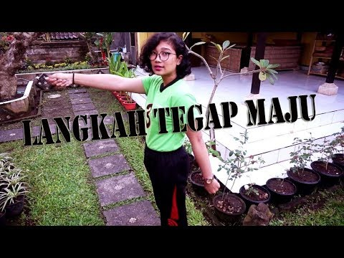
Langkah tegap maju jalan
Aba-aba langkah tegap maju – Jalan
Pelaksanaan: mulai berjalan dengan kaki kiri, langkah pertama tidak berlebihan, telapak kaki rapat dan sejajar dengan tanah, lutut lurus, kaki diangkat tidak terlalu tinggi.
Notes:
Bersamaan dengan langkah pertama, tangan menggenggam, punggung tangan menghadap ke samping luar, ibu jari tangan menghadap ke atas. Lenggang lengan ke depan 90° dan ke belakang 30°.

Slide 4
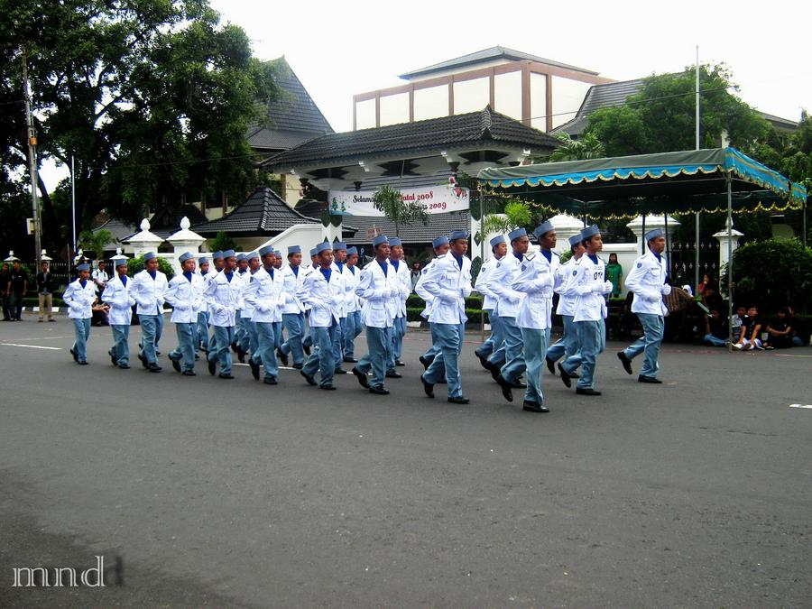
Langkah sewaktu lari
Aba-aba lari maju – jalan
Pelaksanaan: pada aba-aba peringatan, kedua tangan dikepalkan lemas dan diletakkan di pinggang sebelah depan dengan punggung tangan menghadap ke luar, kedua siku sedikit ke belakang, badan agak dicondongkan ke depan.
Notes:
Pada aba-aba pelaksanaan, dimulai lari dengan menghentakkan kaki kiri satu langkah dan selanjutnya lari dengan panjang langkah 80 cm, tempo 165 langkah/menit. Kaki diangkat secukupnya, telapak kaki diletakkan mengenai tanah pada ujungnya terlebih dahulu, lengan dilenggangkan lemas.

Slide 5
Membuka barisan
Aba-aba ‘’buka barisan – jalan’’
Pelaksanaan: pada aba-aba pelaksanaan banjar kanan dan kiri masing-masing membuat langkah ke samping kanan dan kiri satu langkah. Banjar tengah tetap di tempat.

Slide 6
Menutup barisan
Aba-aba ‘’Tutup barisan – jalan
Pelaksanaan: pada aba-aba pelaksanaan banjar kanan dan kiri masing-masing membuat langkah ke samping kiri dan kanan satu langkah, kembali ke posisi semula. Banjar tengah tetap di tempat.

Slide 7
Aba-aba bubar
Aba-aba ‘’bubar- jalan’’
Pelaksanaan: pada aba-aba pelaksanaan setiap anggota menyampaikan penghormatan kepada pelatih/komandan, setelah dibalas kembali ke sikap sempurna, melakukan gerakan ‘balik kanan’ dan pada hitungan tertentu (dalam hati) melakukan gerakan seperti langkah pertama dalam gerakan ‘maju … jalan’, selanjutnya bubar menuju ke tempat masing-masing.
Notes:
Bila pelatih/komandan menghendaki tidak ada penghormatan, aba-aba didahului dengan aba-aba-aba petunjuk: “Tanpa penghormatan, bubar … JALAN!”. Pasukan langsung balik kanan tanpa memberikan penghormatan dahulu, dst.

Slide 8
TERIMA KASIH

